Slide 1
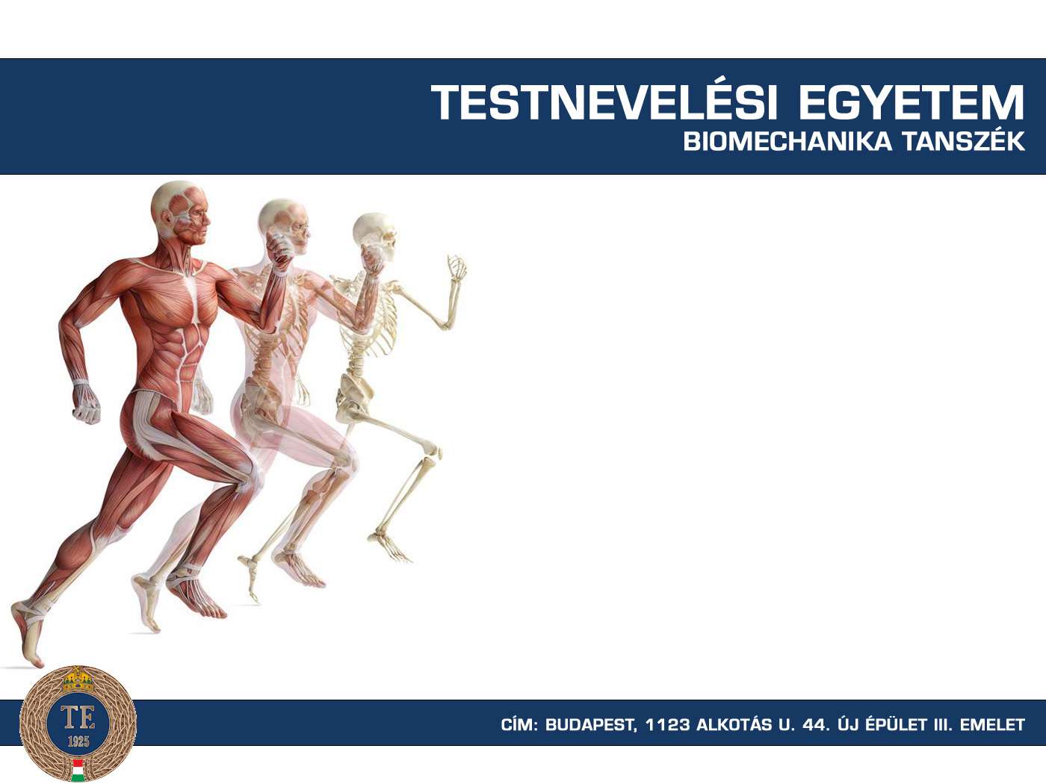
Mozgástanulás és szabályozás
Dr. Kopper Bence: Tóth Kata

Slide 2
Motoros rendszerek
Piramidalis rendszer
Extrapiramidális rendszer

Slide 3
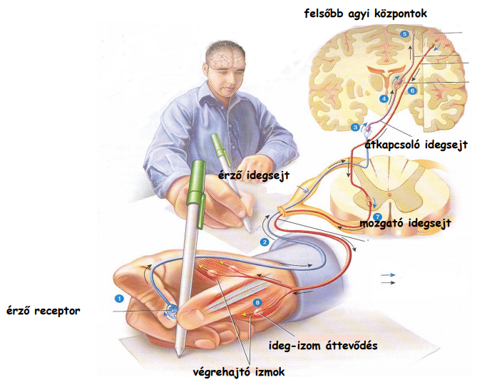
A mozgások végrehajtásának sémája

Slide 4
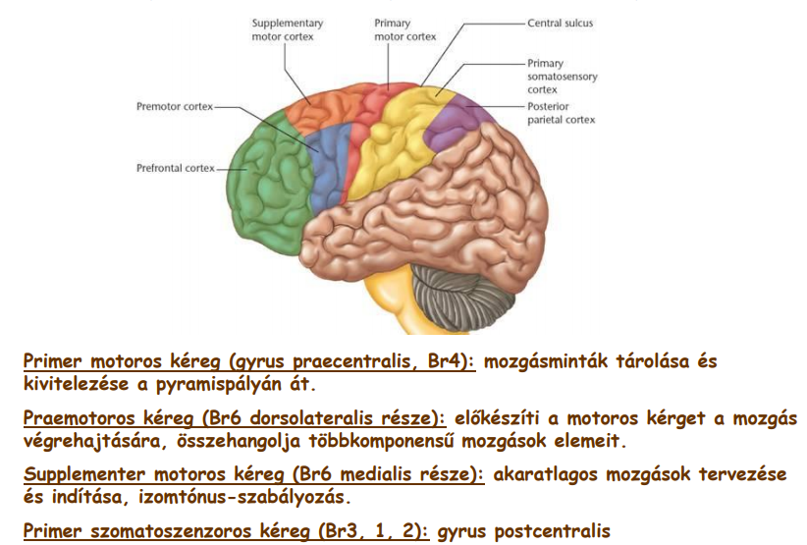
Motoros és szomatomotoros mezők

Slide 5
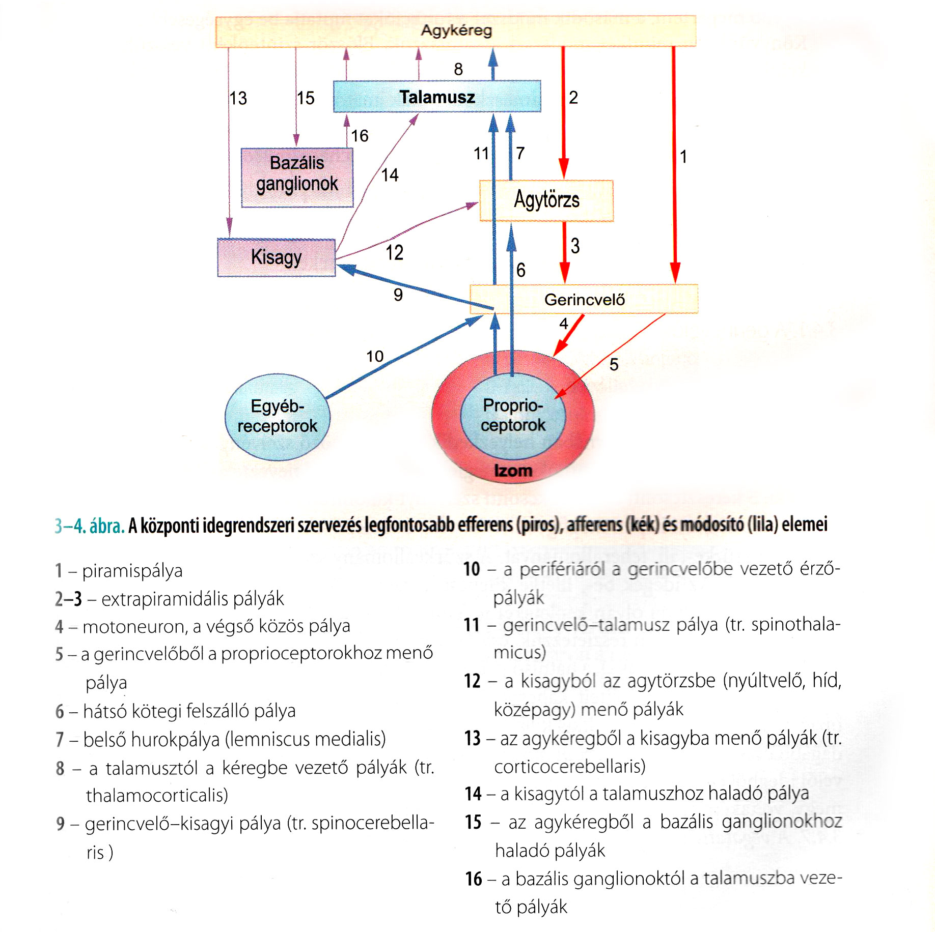

Slide 6
Piramidális rendszer
Extrapiramidális rendszer
  Funkció
  Akaratlagos mozgások
  Kéreg alatti központok ellenőrzése
  Csillapítás, gátlás
  Flexorokat serkenti, extenzorokat gátolja
  Állandó tónusos ingerületével a hirtelen, gyors mozgásokat serkenti
  Kéreg alatti központokból irányított automatikus és sztereotip mozgásokat célirányossá és finoman adagolttá teszi
  Akaratlan mozgások
  Mozgások automatikus részelemeinek koordinálása
  Akaratlagos mozgások rendezettsége
  Veleszületett és szerzett automatizmusok
  Izomtónus szabályozás
  Együttmozgások, kifejező mozgások irányítása
  Akaratlagos mozgások akaratlanul működő segítő rendszere

Slide 7
Piramidális rendszer
Extrapiramidális rendszer
  Pálya jellege
  3 neuronos, keresztezett
  multiszinaptikus

Slide 8
Piramidális rendszer
Extrapiramidális rendszer
  Kiindulás/központok
  Primer motoros area Br. 4
  Preamotoros area Br. 6
  Szupplementer motoros kéreg
  Primer szomatoszenzoros kéreg Br. 3, 1, 2
  Szekunder szomatoszenzoros kéreg Br. 5
  Frontalis tekintésközpont Br. 8
  Striatum
  Globus pallidus
  Nucleus subthalamicus
  Thalamus
  Nucleus ruber
  Substantia nigra
  Cerebellum
  Formatio reticularis

Slide 9
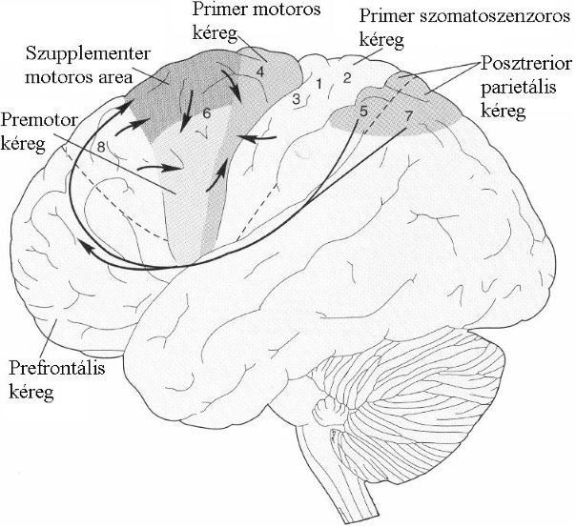
Piramidális rendszer
Kérgi kiindulási területek

Slide 10
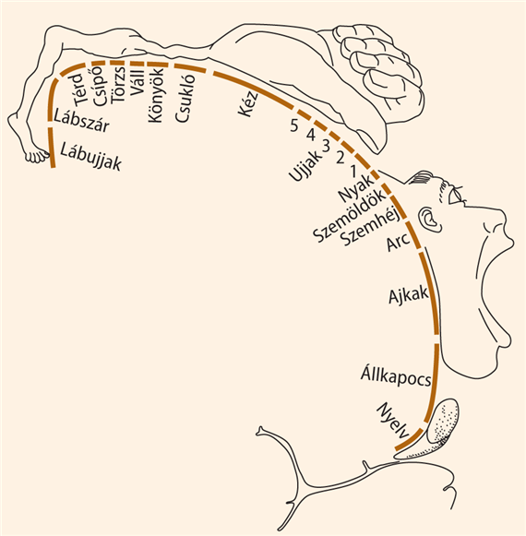
Piramidális rendszer
Primer motoros kéreg szomatotópiája

Slide 11
Piramidális rendszer
Extrapiramidális rendszer
  Leszálló pályák
  Tractus corticospinalis
    Anterior (keresztezetlen)
    Lateralis (keresztezett)
  Tractus corticonuclearis
  Tractus tectospinalis
  Tractus rubrospinalis
  Tractus vestibulospinalis
  Tractus reticulospinalis lat. & med.
  Fasciculus longitudinalis medialis
  (Tractus olivospinalis)

Slide 12
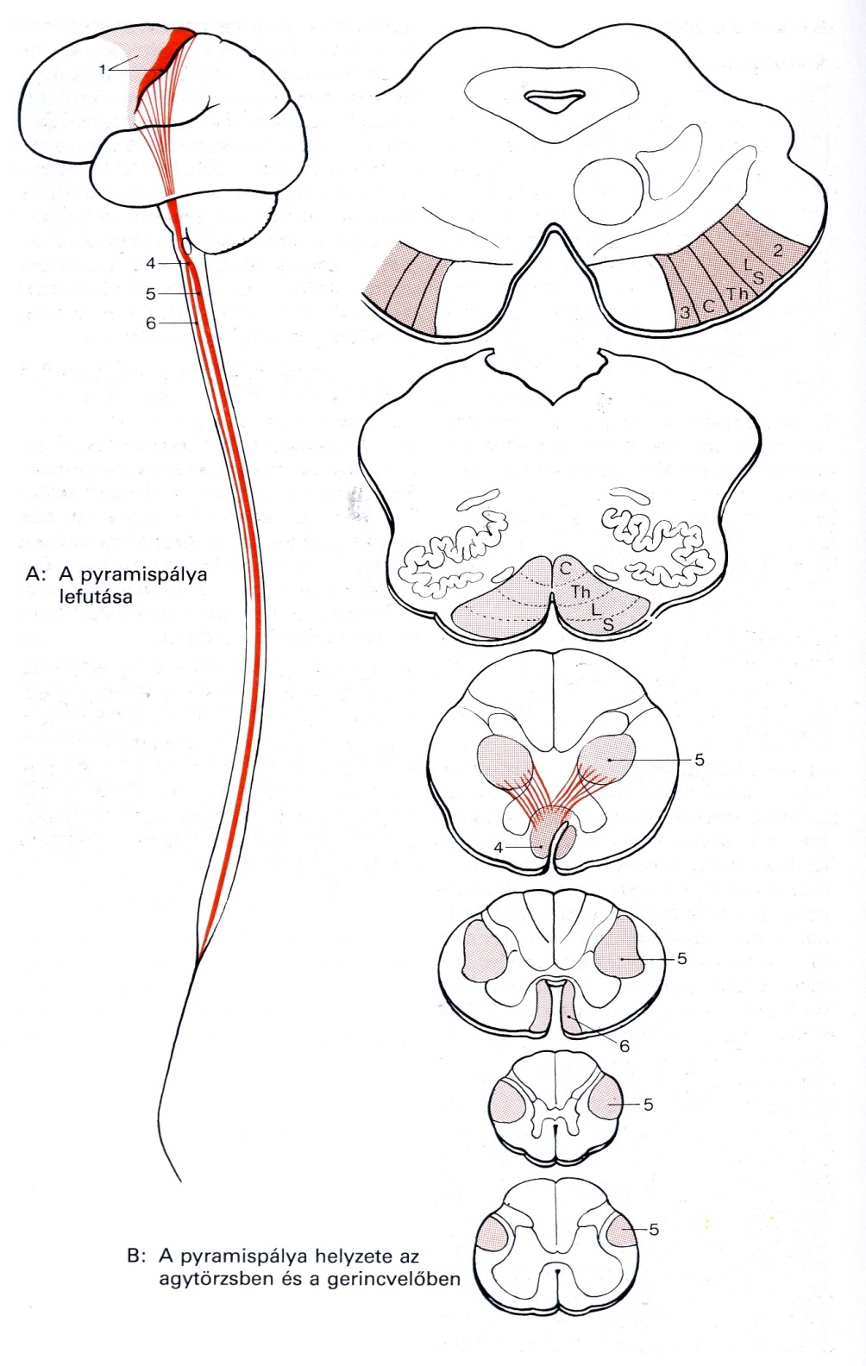
Piramidális rendszer
Extrapiramidális rendszer
  Lefutás
  Kéreg → capsula interna: térd, hátsó rész → agytörzs (agyidegmagvak) → híd (elfordul) →nyúltvelő: decussatio pyramidum (70-90% kereszteződés) → gerincvelő
  Pályánként eltér

Slide 13
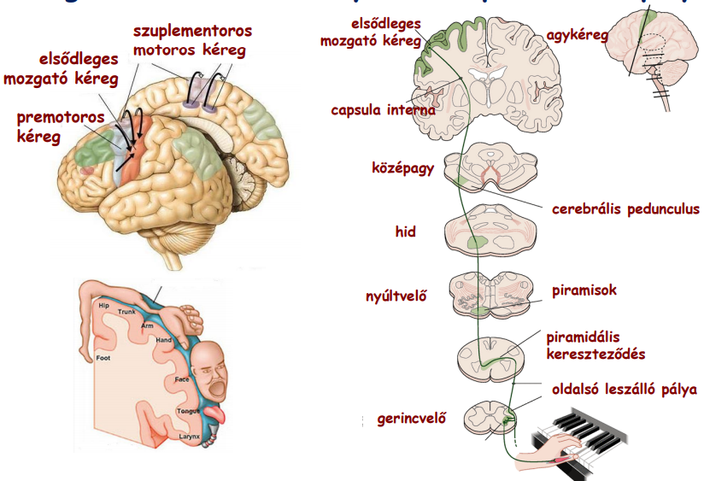
Piramidális rendszer

Slide 14
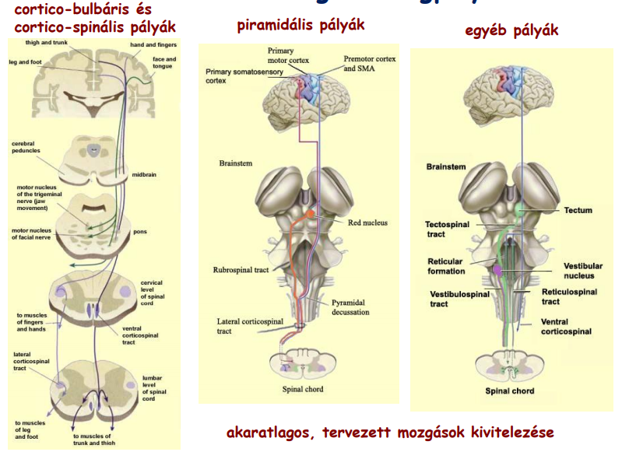
Leszálló mozgató pályák

Slide 15
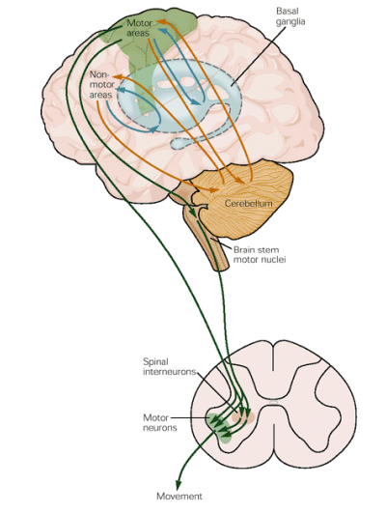
Extrapiramidális rendszer

Slide 16
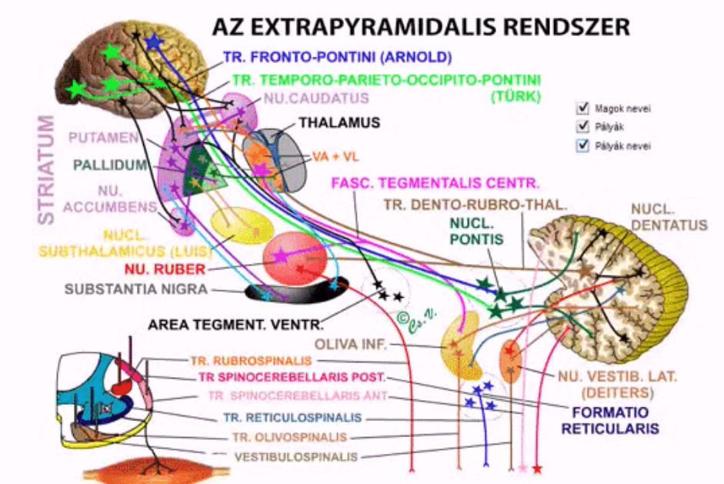

Slide 17
Nagyagy
Kisagy
Köztiagy
Thalamusz
Hipothalamusz
Vizuális közp.
Középagy
Nucl ruber
Híd
Subst. nigra
Nyúltvelő
Vesztib. Deiters magvak
Formatio reticularis
Nucl cuneatus
N. gracilis
Oliva

Slide 18
Vizuális közp.
Nucl ruber
Subst. nigra
Vesztib. Deiters magvak
Nucl cuneatus
N. gracilis
Oliva

Slide 19
Nucl ruber
Tr. Rubospinalis↓
Testtartás,izomtónus csökkent
Subst. Nigra↓
Rágás, nyelés, ujjak tónusa
↑striatum(dopamin,
Thalamus(GABA)
Vizuális közp.
Nucl. Vestibularis Deiters
Tr. vestibulospinalis↓
Egyensúly, fej beállítás
Tr. vestibulocerebellaris↑
Tr. Tectospinalis↓
Fej gyors beállítása hang, vizuális ingerre
Nucl cuneatus↑
N. Gracilis
Proprioceptív érzékelés
Cortico-pontin pályák↓
mozgásszabályozás
Tr. Reticulospinalis↓
Extenzorok serkentése
Oliva
Tr. olivocerebellaris↑
Hallás
Tr. olivospinalis↓
Tr. Reticulospinalis↓
Izomtónus gátlása

Slide 20
Agytörzsi pályák
Cerebellum
Tr. Vestibulo
cerebellaris
Formatio
reticularis
Dieters
Tr. Vestibulospinalis
Egyensúly, fej szöge
Tr. Reticulospinalis
Felső: extenzor serkentés
Alsó: izomtónus gátlása

Slide 21
Thalamusz
fasciculus tegmentalis centralis
Cerebellum
tr. dentro
rubothalami
Nucl. ruber
Tr. olivo
cerebellaris
Oliva
Tr. rubospinalis
nyugalmi testtartás, egyenes helyzet. Izomtónust csökkent
Tr. olivospinalis

Slide 22
Thalamusz
fasciculus tegmentalis centralis
Cerebellum
Cerebellum
tr. dentro
rubothalami
Nucl. ruber
Tr. olivo
cerebellaris
Oliva
Tr. Vestibulo
cerebellaris
Formatio
reticularis
Dieters
Tr. rubospinalis
nyugalmi testtartás, egyenes helyzet. Izomtónust csökkent
Tr. Vestibulospinalis
Egyensúly, fej szöge
Tr. olivospinalis
Tr. Reticulospinalis
Felső: extenzor serkentés
Alsó: izomtónus gátlása

Slide 23
Kisagyi pályák
A kisagyat számos efferens és afferens rost köti össze a központi idegrendszer egyéb részeivel. Ezek a rostok mindkét oldalon három vastag kötegbe, a kisagykarokba (pedunculus cerebellaris) csoportosulnak.
1. A felső kisagykarok a kisagyat a középaggyal kötik össze
2. a középső kisagykarok a kisagyat a híddal kötik össze,
3. az alsó kisagykarok a kisagy és a nyúltvelő között teremtenek kapcsolatot.

Slide 24
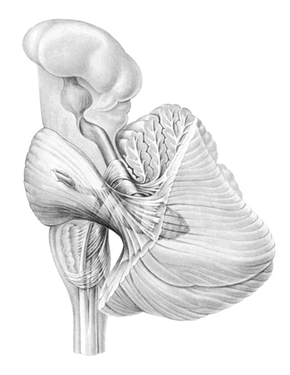
A kisagy a három kisagykaron (pedunculus cerebelli sup. / med. / inf.) keresztül kommunikál az idegrendszer többi részével. Minden, a mozgatórendszerrel kapcsolatos struktúrával cserél információkat.
A mozgások finom összerendezésében, az egyensúly megtartásában van szerepe. Fő kimenete a kéreg, de az agytörzsön, agytörzsi magokon keresztül a gerincvelőbe is küld információt.
köztiagy
pedunculus cerebelli sup.
középagy
híd
kisagy
nyúltvelő
pedunculus cerebelli med.
gerincvelő
pedunculus cerebelli inf.

Slide 25
Afferens pályák
nagykéreg: erősen feldolgozott polysensoros információk
gerincvelő: spinocelebelláris pályák (bőr-, izom-, ín-, ízület-afferensek)
vestibuláris magok: egyensúly érzékelési információkat közvetítenek
formatio reticularis: kevéssé feldolgozott polysensoros információk
Oliva: a felső végtag és a törzs felső részének izomorsóiból, ínorsóiból és ízületi receptoraiból információ

Slide 26
Az agykéreg három pályarendszeren keresztül küld információkat a kisagyhoz; ezek:
a cortico-ponto-cerebellaris pályarendszer
a cerebro-olivo-cerebelláris pályarendszer
cerebro-reticulo-cerebellaris pályarendszer.
Az Oliva-ból: a rostok a nyúltvelő hátsó kötegi átkapcsoló magjából (oliva) erednek és az azonos oldali kisagyféltekébe az alsó kisagyi karon keresztül lépnek be. A pályán keresztül a kisagy izom- és ízületi információkat kap a felső végtag és a törzs felső részének izomorsóiból, ínorsóiból és ízületi receptoraiból.
A vestibularis rostok először az agytörzsi vestibularis magvakhoz futnak, ahol synapsist képezve átkapcsolódnak a kisagy felé.
A nervus vestibularis a belső fülből számos közvetlen afferens rostot küld az azonos oldali kisagyféltekéhez az alsó kisagykaron keresztülinformációkat a mozgásra és a szöggyorsulásra vonatkozóan a félkörös ívjáratokból, és a test gravitációhoz viszonyított helyzetéről és az egyenes vonalú lineáris gyorsulásról a tömlőcskéből és a zsákocskából.
.

Slide 27
Efferens pályák
1. A fogas mag (n. dentatus) neuronjainak axonjai átkereszteződnek és az ellenoldali talamuszban végződnek (tr. Dentro-rubothalami). A talamusz neuronjainak axonjai a nagyagykéreg elsődleges motoros mezőjének területén végződnek. A mag így befolyásolni tudja a motoros aktivitást.
2. A kisagy kérgének egész efferentációja a Purkinje sejtek axonjain keresztül szinapszist képezve valósul meg. A kisagyi magvak neuronjainak axonjai átkereszteződnek az ellenkező oldalra az ellenoldali vörös mag (n. ruber) neuronjain végződnek, ahonnan kiindul a tractus rubrospinalis.
3. Más kisagyi magok az oldalsó vestibularis magba és a hálózatos állományba küldenek rostokat. Tr. Reticulospinalis
4. Más rostok az Oliván keresztül érik el a gerincvelőt. Tr olivospinalis

Slide 28
Kisagyi pályák
Telencephalon
Cerebro
Olivo
cerebellar
Cerebro
Reticulo
cerebellar
Nucl. pontis
Thalamusz
cortico-ponto-cerebellar
Formatio
reticularis
Cerebellum
tr. dentro
rubothalami
Tr. Spinocerebellaris
Posterior
Anterior
Nucl. ruber
Tr. Vestibulo
cerebellaris
Oliva
Dieters

Slide 29
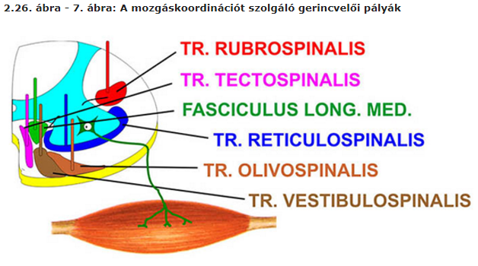
http://www.tankonyvtar.hu/en/tartalom/tamop412A/2011-0094_neurologia_hu/ch02s04.html

Slide 30
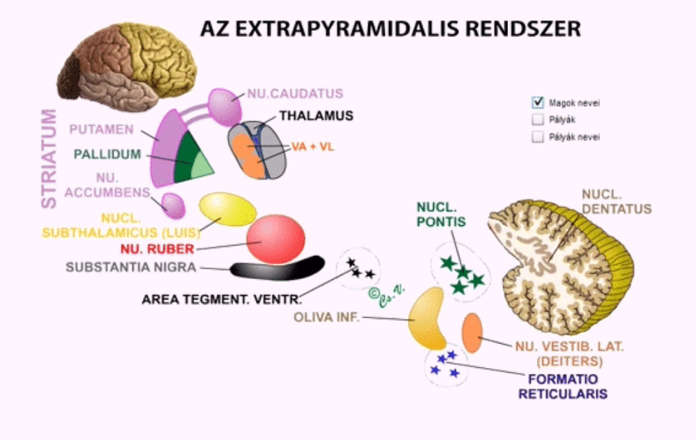

Slide 31
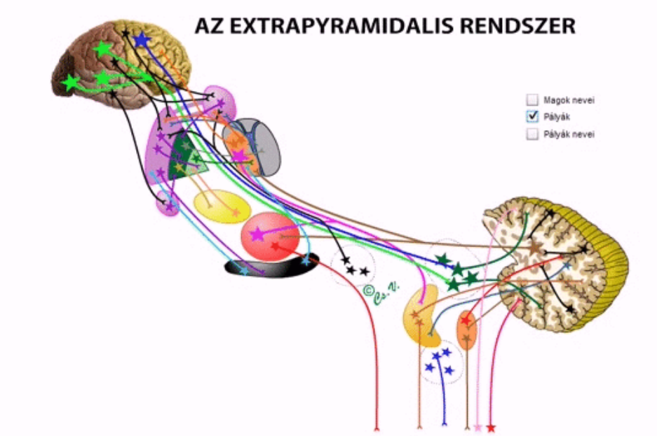

Slide 33
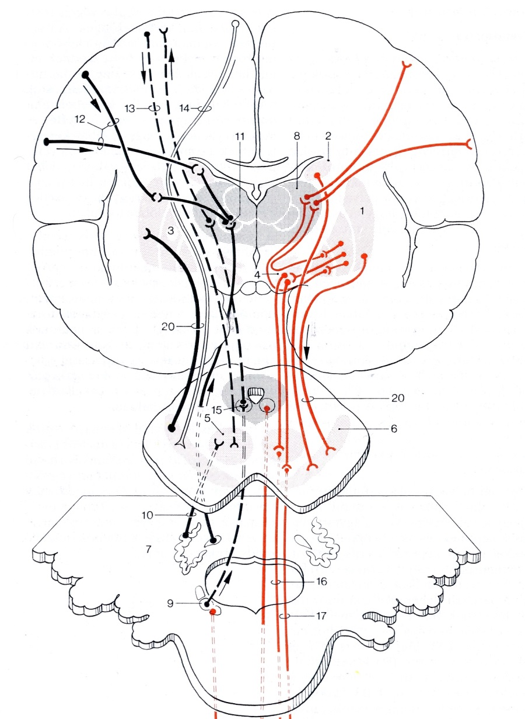
Extrapiramidális rendszer
  Efferens pályái:
  Tractus tectospinalis
  Látóreflex központját a felső nyaki gerincvelői szelvényekkel köti össze: fejfordítást eredményez a vizuális inger irányába
  Középagyi labirintus felegyenesedési reflex látási és hallási ingerekre
  Szem-kéz koordináció

Slide 34
Extrapiramidális rendszer
  Efferens pályái:
  Tractus rubrospinalis
  Csak a felső 3 nyaki szegmentumot éri el
  Serkenti a felső végtag hajlító és gátolja a feszítő izmait
  A kéreg – vörösmag – gerincvelő útvonal egy alternatív útvonala a piramispályának
  Csökkenti az izomtónust

Slide 35
Extrapiramidális rendszer
  Efferens pályái:
  Tractus reticulospinalis (17)
  Medialis és lateralis rész
  Medialis az elülső kötegben fut a tr. vestibulospinalis mellett - izomtónust növeli, antigravitációs extenzor izmokat serkenti
  Lateralis az oldalsó kötegben fut a tr. rubrospinalis mellett – izomtónust csökkenti, törzs extenzor izmait gátolja
  Afferentációt kap a kéregből

Slide 36
Extrapiramidális rendszer
  Efferens pályái:
  Tractus vestibulospinalis (18)
  Egyensúly megtartása
  Afferentációt a vestibularis rendszerből kap
  Antigravitációs extenzor izmok serkentése – felegyenesedett, egyensúlyi testhelyzet megtartása
  Nyakizmok beidegzése – fej koordinációja és szemmozgások segítése

Slide 37
Extrapiramidális rendszer
  Efferens pályái:
  Fasciculus longitudinalis medialis
  Harmonikus szem - és fej/nyak mozgások
  Szemmozgató agyidegmagokat köti össze
  Integrálja a tekintés központok által indított fejmozgásokat a fej helyzetének vesztibuláris információival
  Vestibulo-okuláris és optokinetikus reflexekben vesz részt
  Vesztibuláris rendszer izgalma által kiváltott szem- és fejmozgások koordinációja

Slide 38
Extrapiramidális rendszer
  Efferens pályái:
  Tractus olivospinalis
  Reflexes izomműködésének szabályozása

Slide 39
Piramidális rendszer
Extrapiramidális rendszer
  Lefutás
  Kéreg → capsula interna: térd, hátsó rész → agytörzs (agyidegmagvak) → híd (elfordul) →nyúltvelő: decussatio pyramidum (70-90% kereszteződés) → gerincvelő
  Pályánként eltér

Slide 40
Piramidális rendszer
Extrapiramidális rendszer
  Végződés
  Gerincvelő intermedier zónájának interneuronjai → α- és γ-motoneuron
  α- és γ-motoneuronon közvetlenül is
  Agytörzsi formatio reticularis → szomatomotoros agyidegmagvak (nucl. n. III, IV, VI: szemmozgatás, nucl. n. XII: nyelv mozgatása
  Parietalis lebenyből induló rostok a nyúltvelő nucl. gracilis és cuneatus–ban (hátsó kötegi felszálló pályarendszer első átkapcsolódása) → szenzoros információk továbbítását szabályozzák

Slide 41
Piramidális rendszer
Extrapiramidális rendszer
  Rostösszeköttetések
  Kéreg → striatum
  → nucl. subthalamicus
  → nucl. ruber
  → substantia nigra
  → kisagy
  → thalamus (VA, VL)
  Reciprok összeköttetések
    Striatum →(GABA)→ substantia nigra →(DOPA)→ striatum
    Globus pallidus → nucl. subthalamicus → globus pallidus

Slide 42
Piramidális rendszer
Extrapiramidális rendszer
  Rostösszeköttetések
  Kéregből eredő visszacsatoló körök
    Kis reverberációs kör: kéreg → striatum →globus pallidus → thalamus (VA, VL) → kéreg (Br. 4, 6)
    Cerebelláris kör: kéreg → nuclei pontis → kisagy → thalamus (VA, VL) → kéreg (Br. 4, 6)
  Nagy reverberációs kör: kisagy → thalamus → striatum → globus pallidus → nucl. ruber → kisagy

Slide 43
Extrapiramidális rendszer összeköttetései
3 ellenőrző rendszerre tagozódik:
Kéregből induló indirekt útvonalak
Hallási-látási-vesztibuláris leszálló útvonal
Visszacsatolási körök

Slide 44
Extrapiramidális rendszer összeköttetései
Kéregből induló indirekt útvonalak
  Amikor egy adott mozgás parancsa elindul a kéregből a piramispályán a gerincvelői motoneuronokhoz, azzal egy időben az extrapiramidális pályán is elindul a mozgáshoz kapcsolódó jelzés a törzsdúcokhoz, vörösmaghoz és az agytörzsi formatio reticularishoz
  A bazális ganglionok analizálják a mozgásparancsot és segítenek a mozgás végrehajtásához szükséges izomtónus beállításában
  A bazális ganglionok a vörösmagba küldenek rostokat, ahonnan a tr. rubrospinalis indulva befolyásolja a gerincvelői α- és γ-motoneuronok működését
  A vörösmag inputot kap még a kisagyi magvakból és közvetlenül az ellenoldali kéregből is, ezen információk alapján „finomhangolja” az adott akaratlagos mozgásban résztvevő izmokat

Slide 45
Extrapiramidális rendszer összeköttetései
Hallási-látási-vesztibuláris leszálló útvonal
  Látási és hallási impulzusok a középagyi tectum magvaiba jutva reflexes mozgásokat váltanak ki váratlan hang és fény ingerekre – tekintés központok, vestibularis magok, szemmozgató agyidegek magvai, nyakizmok motoneuronjai vesznek részt a folyamatban
  A vesztibuláris rendszerből jövő ingerületek a vesztibuláris magokba és kisagyba jutva reflexes testtartási szabályozásban játszanak szerepet

Slide 46
Extrapiramidális rendszer összeköttetései
Visszacsatoló körök
  Ezek a körök a megvalósult mozgást hasonlítják össze a tervezett mozgással (van – kell értékek), és szükség szerint változtatják
  2 visszacsatoló kör rendszer
    Kéregből eredő extrapiramidális visszacsatoló körök
    Proprioceptorokból eredő extrapiramidális visszacsatoló körök

Slide 47
Extrapiramidális rendszer összeköttetései
3.1. Kéregből eredő extrapiramidális visszacsatoló körök
  Kéreg – corpus striatum – globus pallidus – thalamus – kéreg
    A perifériára a piramispályán leküldött motoros információ egyéb, a mozgással összefüggő információkkal való összehasonlítása történik, módosító visszacsatoló információk visszajutnak a kéregbe

Slide 48
Extrapiramidális rendszer összeköttetései
3.1. Kéregből eredő extrapiramidális visszacsatoló körök
  Kéreg – hídi magok – kisagy – thalamus – kéreg
    A kisagy összeveti az akaratlagos mozgás parancsát a proprioceptorokból kapott információkkal pl.: jelenlegi izomtónus, végtag helyzete, mozgása, visszacsatolás célja a kéreg, a parancs esetleges módosítása
  Kéreg – substantia nigra – corpus striatum – globus pallidus – thalamus – kéreg

Slide 49
Extrapiramidális rendszer összeköttetései
3.2. Proprioceptorokból eredő extrapiramidális visszacsatoló körök
  A módosító parancsok a gerincvelői motoneruronokat célozzák, nem a kérget
  A proprioceptorokból a kisagyba futó információk összevetésre kerülnek a kéregből hídon át jövő mozgástervvel (2.1.B)
  Ha módosításra szorul, akkor ez a vesztibuláris, reticuláris és vörösmagokon, illetve a belőlük kiinduló leszálló pályákon jutnak a gerincvelőhöz

Slide 50
Piramidális rendszer betegségei
Piramidális rendszer sérülésének jelei
Piramidális tünetek

Slide 51
Piramidális rendszer betegségei
  Felső motoneuron szindróma: piramisjelek
  Alsó végtag:
    Öregujj lassú tónusos dorzálflexiója: Babinski-jel (Chaddock-, Gordon-, Oppenheim-, Schaefer-, Mendel-Bechterew-jel)
    Legyezőtünet (Babinski II.)
  Felső végtag:
    Hoffmann-jel
    Trömner-jel
    Wartenberg-jel
    Mayer-féle alapízületi reflex

Slide 52
Extrapiramidális rendszer betegségei
  Striatum:
  Chorea
  Athetosis
  Substantia nigra:
  Akinesis, rigor, nyugalmi tremor
  Nucleus subthalamicus:
  Hemiballismus
  Kisagy:
  Egyensúlyzavarok, szédülés, hypotónia, ataxia, törzsataxia, nystagmus

Slide 53
Extrapiramidális rendszer betegségei
  Első generációs antipszichotikumok mellékhatásainként extrapiramidális tünetek: skizofrénia kezelésére alkalmazott dopamin (D₂) receptor antagonista → hiperkinézis, hypokinézia, görcsök, vitustánc, hemiballizmus
extrapiramidális tünetek
Extrapiramidális tünetek felismerése 1.
Extrapiramidális tünetek felismerése 2.

Slide 54
Extrapiramidális rendszer betegségei
Pavlik: Sportélettan
3.4.6.3.2. A mozgatópályák: 83-85. o.
Szirmai Imre: Neurológia
III. fejezet. A mozgatórendszer
Dr. Hajdu Ferenc: Vezérfonal a neuroanatómiához
9.1. Motoros rendszerek: 152-156. o.

Slide 55
Központi idegrendszer motoros funkciói
  Gerincvelő
Motoros rendszer végső közös útja: motoneuronok
  α motoneuron: extrafuzális izomrostok beidegzése
  γ motoneuron: intrafuzális rostok beidegzése
Proprioceptív reflexek
  Myotatikus reflex
  Inverz myotatikus reflex
  (Izomnyújtással kiváltott flexor reflex)
Extreroceptív reflexek
  Azonos oldali flexor reflexek
  Keresztezett reflexek
  (Extenzor lökés)

Slide 56
Központi idegrendszer motoros funkciói
  Agytörzs
Izomtónus – formatio reticularis, extrapiramidális pályák
Kraniális rész - hídi rész és Deiters mag
  proximális izmok extenzorainak α- és γ-motoneuronjait serkentik, flexorokét gátolják
  Tractus vestibulospinalis és tractus reticulospinalis medialis
Kaudális rész – nucleus ruber és nyúltvelői rész
  felsőbb idegrendszeri struktúrák (főleg agykéreg) izomtónust csökkentő hatásai ezen át érvényesülnek
  Extenzorok α- és γ-motoneuronjait gátolják, flexorokét serkentik
  Tractus rubrospinalis és tractus reticulospinalis lateralis

Slide 57
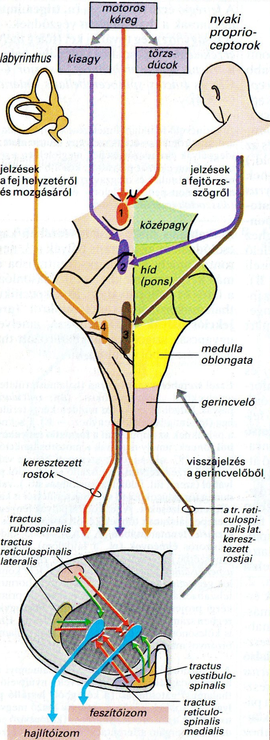
Agytörzsi izomtónus szabályozás
1. Nucleus Ruber
2. Formatio Reticularis híd szakasza
3. Formatio Reticularis nyúltvelői szakasza
4. Vestibularis magok – főként Deiters mag

Slide 58
Központi idegrendszer motoros funkciói
  Agytörzs
Testtartás
Nyúltvelő és híd motoros központjai a tartási reflexek átkapcsolóállomásai
  Tartási reflexek: tónusos nyaki és labirintus reflex → izomtónus megoszlását és szem beállítását szolgálják
Középagy felegyenesedési reflexek központjait tartalmazza
  Felegyenesedési reflexek: labirintus felegyenesedési reflex (fejbeállítódási reflex) és nyaki felegyenesedési reflex (nyaki beállítódási reflex) → a testet normális helyzetbe hozzák
  Először a fej, majd válaszként a törzs veszi fel normális helyzetét

Slide 59
Központi idegrendszer motoros funkciói
  Agytörzs
Testtartás - tartási reflexek
Tónusos nyaki reflexek:
  csak végtagokat mozgatnak
  fej-nyak és törzs szögének korrigálása
  afferentáció a nyaki proprioceptorokból jön
  Polcra nézés: fej felemelése mellső végtagok extenziója, hátsók flexiója
  Polc alá nézés: fej előrehajtása mellső végtagok flexiója, hátsók extenziója
  Fejdöntés: azonos oldali végtag extenziója

Slide 60
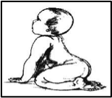
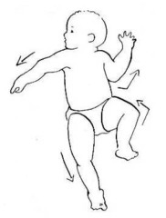
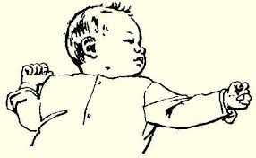
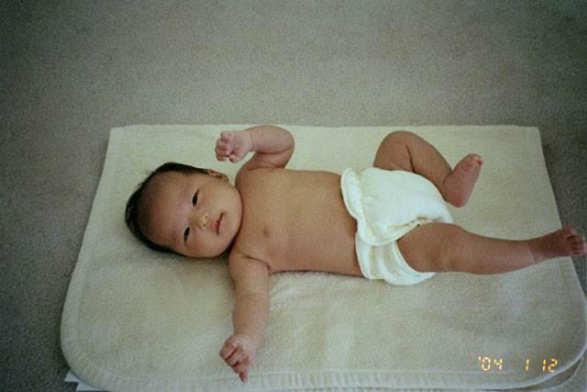
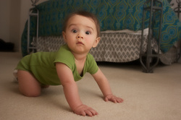
Tónusos nyaki reflexek

Slide 61
Központi idegrendszer motoros funkciói
  Agytörzs
Testtartás - tartási reflexek
Tónusos labirintus reflexek
  afferentáció a vesztibuláris apparátusból jön
  Moro-reflex: fej hátraszegésére végtagok extenziója
  Fej előrehajtásaára végtagok flexiója
  Moro reflex

Slide 62
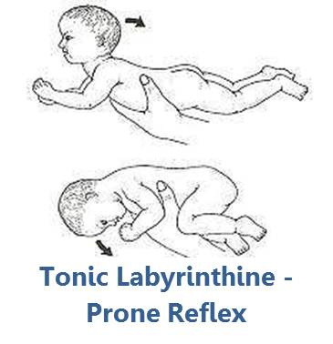
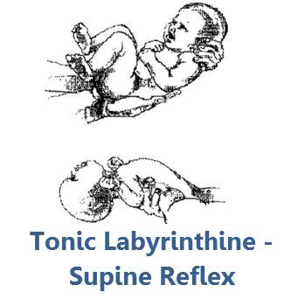
Tónusos labirintus reflexek

Slide 63
Központi idegrendszer motoros funkciói
  Agytörzs
  Testtartás – felegyenesedési reflexek
  Labirintus felegyenesedési reflex
  Afferentáció: vesztibuláris apparátusból (bőr mechanoreceptorai, látás, hallás, szaglás is befolyásol)
  Efferentáció a nyakizmokhoz
  Nyaki felegyenesedési reflex
  Afferentáció nyaki proprioceptorokból
  Nyújtási reflexek hullámát beindítva egyenesbe hozza a törzset a fejjel

Slide 64
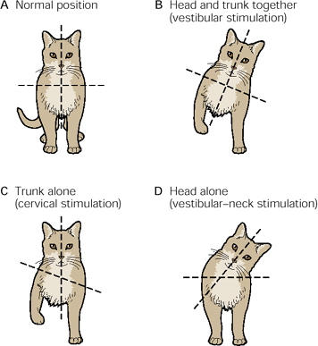
Központi idegrendszer motoros funkciói
  Agytörzs
  Testtartás – felegyenesedési reflexek
Ha egy középagyi állatot a testénél fogva egyik oldaláról a másikra billentünk az állat feje megtartja eredeti térbeli helyzetét (labyrinthus eredetű felegyenesedési reflexek, B).Az inger a fej megdöntése, ez az otholitszerveket ingerli, válasz a megfelelő nyakizmok kompenzatórikus összehúzódása a fej egyenesen tartása céljából. Ennek következtében a fej felegyenesedik és a test közben megdöntve marad, a nyakizmok megnyúlnak. A nyakizmok következményes összehúzódása felegyenesíti a mellkast, és hasonló nyújtási reflexek hullámát indítja meg, amely lefelé haladva a testen egyenesbe hozza a hasat és a hátsó testrészeket (nyaki felegyenesedési reflexek, C).

Slide 65
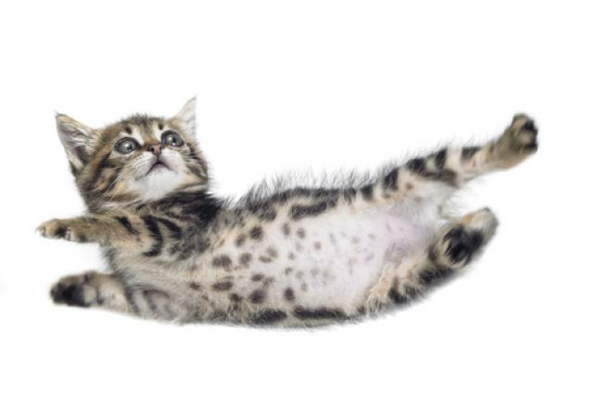
Központi idegrendszer motoros funkciói
  Agytörzs
  Testtartás – felegyenesedési reflexek
Ha az állatot az oldalára fektetjük, a testet érő nyomás még akkor is megindítja a fej reflexes felegyenesedését, ha a labyrinthusokat elroncsoltuk (testből a fejre ható felegyenesedési reflex).

Slide 66
Központi idegrendszer motoros funkciói
  Agytörzs
  Testtartás – felegyenesedési reflexek
A test oldalára gyakorolt nyomás még akkor is a test felegyenesedését okozhatja, ha a fej felegyenesedését megakadályozzuk (testről a testre ható felegyenesedési reflex).
Macskában, kutyában és főemlősökben látási ingerek optikai felegyenesedési reflexeket indíthatnak meg, amelyek a labyrinthus vagy a test ingerlése hiányában is felegyenesítik az állatot. A többi felegyenesedési reflextől eltérően ezek a válaszok az agykéreg épségétől függenek.

Slide 67
Központi idegrendszer motoros funkciói
  Köztiagy- thalamus
  Extrapiramidális rendszer visszacsatoló köreinek állomása
  Középagy felegyenesedési reflexeit élénkíti
  Reflexközpontjai:
  Tónusos fogó reflex
  Tónusos kerülési reflex

Slide 68
Központi idegrendszer motoros funkciói
  Bazális ganglionok
  Extrapiramidális rendszer központjai
  Extrapiramidális reverberációs körök állomásai
  Izomtónus eloszlásának szabályozása

Slide 69
Központi idegrendszer motoros funkciói
  Agykéreg
  Testtartás szabályozásában részt vesz
    lehetővé teszi a középagyi felegyenesedési reflexekhez látás, hallás, szaglás ingerekre történő fejbeállítódását
    Ráhelyezési reflex
    Továbblépési reflex – járás közben megbotlás, alkohol
  Csökkenti az izomtónust
  Elsődleges mozgatóközpontok: primer motoros kéreg (Br. 4.) által parancsot ad a mozgásra
  Másodlagos mozgatóközpontok: preamotoros kéreg (Br. 6.) és szupplementer motoros area az összerendezett, bonyolult és tanult mozgások végrehajtását irányítják, frontális tekintésközpontok (Br. 8)

Slide 70
Központi idegrendszer motoros funkciói
  Primer motoros kéreg (Br. 4.)
  Afferentáció:
  Preamotors kéreg
  Szupplementer motoros mező
  Somatosensoros kéreg
  Motoros striatum
  Kisagy
  Funkció
  Finom mozgásokban résztvevő disztális izmok synergiás működését biztosítja
  Meghatározza az izmok aktiválásának időbeli folyamatát
  Informálja a motoros rendszer egyéb szerkezeteit a tervbe vett mozgásról (extrapiramidális rendszer kéregből eredő visszacsatoló körei)
  Efferentáció:
  Szupplementer motoros area
  Formatio reticularis → agytörzsi motoros magvak
  Gerincvelő interneuronjai → α- és γ-motoneuronok

Slide 71
Központi idegrendszer motoros funkciói
  Preamotoros kéreg (Br. 6.)
  Afferentáció:
  Szupplementer motoros area
  Frontális szemmozgató központ
  Thalamus (VL)
  Funkció
  Végtagok proximális izmainak és a végtagok együttmozgásának kontrollja
  Vizuális és akusztikus ingerek által indított akaratlagos mozgások szabályozása
  Speciális mozgások előkészítése és a végrehajtáshoz szükséges posturális tartás beállítása
  A mozgás előtti (előkészítő) aktiválása serkenti a rákövetkező motoros választ
Efferentáció:
Primer motoros kéreg
Formatio reticularis
Gerincvelői motoneuronok

Slide 72
Központi idegrendszer motoros funkciói
  Szupplementer motoros area
  Afferentáció:
  Primer motoros mező
  Preamotoros kéreg
  Szomatoszenzoros mezők
  Thalamus (VL)
  Funkció
  Mozgások tervezése, tervezett mozgások kontrollja
  Beszéd indítása a motoros beszédmezők aktiválása révén
  A mozgásindítás cortico-subcorticalis rendszereinek legfőbb kérgi összehangoló állomása
  Szerepet játszik az ingerekre irányított figyelem-orientáció-szervezésében
  Direkt összeköttetései révén befolyásolja az agytörzsi és spinalis motoneruronok működését
Efferentáció:
Primer motoros kéreg
Formatio reticularis
Gerincvelő interneuronok
Gerincvelő motoneuronok

Slide 73
Központi idegrendszer motoros funkciói
  Kisagy
  Testtartás és szemmozgások optimalizációja és korrekciója – archi/vestibulo- és paleo/spinocerebellum
  Afferentáció:
    vestibuláris rendszer
    proprioceptorok
  Efferentáció:
    nucl. ruber → tr. rubrospinalis
    vestibuláris magok → tr. vestibulospinalis
    formatio reticularis → tr. Reticulospinalis med. & lat.

Slide 74
Központi idegrendszer motoros funkciói
  Kisagy
  Testtartás- és mozgáskoordináció, célirányos mozgások mozgás közbeni kiigazítása – paleo/spinocerebellum
  Afferentáció:
    proprioceptorok
    motoros kéreg
  Efferentáció:
    nucleus ruber → tr. rubrospinalis
    thalamus-kéreg → tr. corticospinalis

Slide 75
Központi idegrendszer motoros funkciói
  Kisagy
  Célirányos mozgás programjai – neo/cerebrocerebellum
  Afferentáció:
    asszociációs kéreg
  Efferentáció:
    thalamus-kéreg → tr. corticospinalis

Slide 76
Központi idegrendszer motoros funkciói
  Pavlik: Sportélettan
  3.4.1.3. A gerincvelői reflexek: 58-61. o.
  3.4.2.4.2. A formatio reticularis szerepe az izomtónus és a testtartás szabályozásában: 65-68. o.
  3.4.3. A kisagy működése: 69-40. o.
  3.4.4.2.3. A talamusz szerepe a testtartás szabályozásában: 75. o.
  3.4.6.3. Az agykéreg mozgató működése: 82-86. o.
  Szirmai Imre: Neurológia
  III. fejezet. A mozgatórendszer

Slide 77
Testtartás szabályozása
  Gerincvelő
  Nem képes a fajra jellemző testhelyzet felvételére
  Keresztezett reflexek játszanak szerepet
  Nyúltvelő és híd
  Nem képes a fajra jellemző testhelyzet felvételére
  Tartási reflexek:
    Tónusos nyaki reflex
    Tónusos labirintus reflexek

Slide 78
Testtartás szabályozása
  Középagy
  Képes a fajra jellemző testhelyzet felvételére
  Felegyenesedési reflexek:
    Fejbeállítódási reflex
    Nyaki beállítódási reflex
  Thalamus
  Serkenti a középagyi reflexeket
  Agykéreg
  Fejbeállítódás főleg optikai receptorokkal, de bőr, hallás, szaglás is
  Ráhelyezési reflex
  Továbblépési reflex

Slide 79
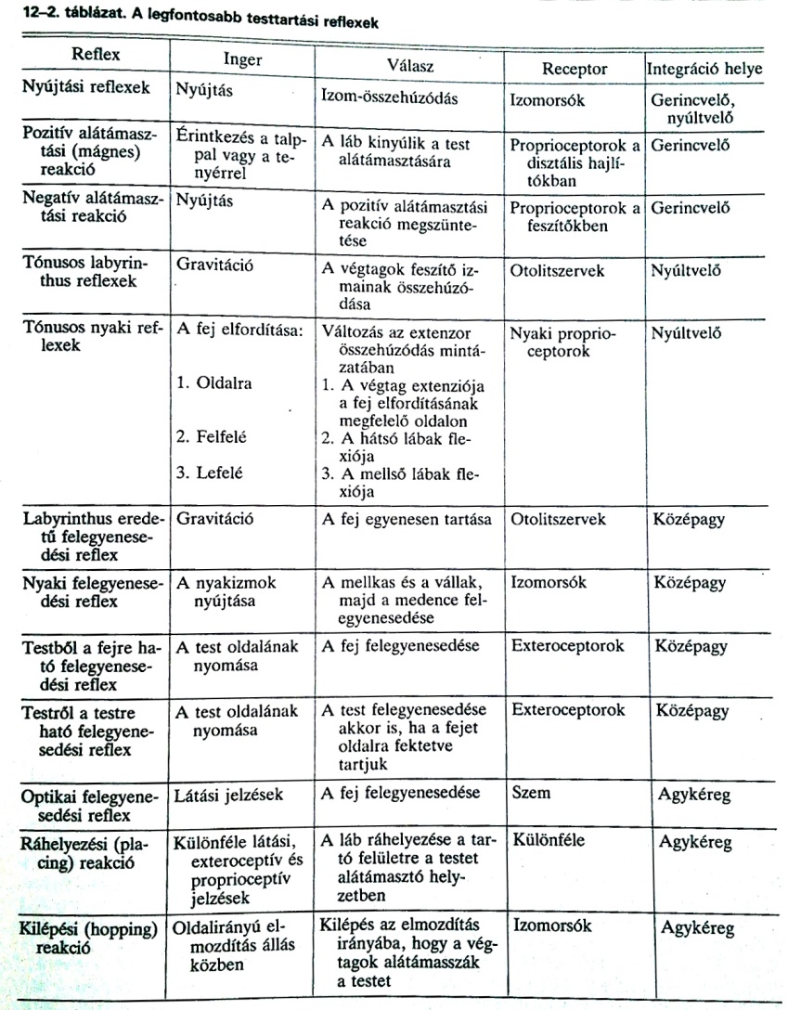

Slide 80
Izomtónus szabályozása
  Izomtónus: izmok feszítettségi állapota, passzív nyújtással szembeni ellenállása
  Elemi egysége: gerincvelői miotatikus reflex
  Izomtónust serkenti:
  Nyúltvelői vesztibuláris magvak – tr. vestibulospinalis
  Agytörzsi formatio reticularis kaudális része – tr. reticulospinalis medialis
  Kisagy neo/cerebrocerebellum

Slide 81
Izomtónus szabályozása
  Izomtónust gátolja:
  Nyúltvelő formatio reticularis kraniális része – tr. reticulospinalis lateralis
  Nucl. Ruber – tr. rubrospinalis
  Bazális ganglionok, főleg striatum
  Kisagy archi/vestibulocerebellum és paleo/spinocerebellum
  Agykéreg nem elsődleges mozgató központjai

Slide 82
Izomtónus szabályozása
  Izomtónus fokozódás:
  Spasticus tónusfokozódás
  Centrális motoneuron károsodást kíséri
  Antigravitációs izmokban: alsó végtag térdfeszítő, plantárflexor, felső végtag hagjlítókban
  Izmok ellenállása a mozgatás sebességétől függ
  Szupplementer és preamotoros area, összeköttetéseik, corticospinalis és reticulospinalis pályák sérülés (pl.: stroke) → Wernicke-Man-tónusfokozódás: felső végtag flexió, alsó extenzió
  Rigor
  Agonista és antagonista izmokban egyszerre tónusfokozódás
  Ellenállás minden irányú és sebességű passzív mozgatásnál ugyanakkora

Slide 83
Izomtónus szabályozása
  Izomtónus csökkenés:
  Monosynapticus reflexív megszakadása
  Hátsó gyökér károsodása
  Spinális motoneuronok kiesése
  Perifériás kevert idegek bántalma
  Mellső gyökér károsodás
  Myasthenia
  Cerebelláris azonos oldali félteke sérülése
  Gerincvelő harántlézió kezdeti fázisa

Slide 84
Az izmok trophiája
  Gerincvelői motoneuron épségéhez kötött
  Motoneuron károsodik: gerincvelői motoneuron betegségekben és perifériás motoros idegek károsodásakor → izom sorvad
  Centrális bénulásoknál: inaktivitásos hypotrophia hosszú idő után

Slide 85
Bénulás
  Fokozatai:
  Plegia: izomcsoportok vagy végtagok akaratlagos mozgása hiányzik
  Paresis: izomerő csökken
  Eloszlása:
  Hemiplegia/hemiparesis: végtagok féloldali bénulása
  Monoplegia/monoparesis: egy végtag bénulása
  Paraplegia/paraparesis: alsó végtagok bénulása
  Quadri-/tetraplegia/quadri-/tetraparesis: mind a 4 végtagra kiterjedt bénulás
  Hemiplegia/hemiparesis cruciata: egyik oldalon a felső, másik oldalon az alsó végtag keresztezett bénulása
  Hemiplegia/hemiparesis alternans: egyik oldalon agyidegbénulás, másikon centrális jellegű mono- vagy hemiplegia/-paresis.

Slide 86
Bénulás
  Magassági diagnózis:
  Primer mozgatókéreg és corona radiata: petyhüdt bénulás
  Capsula interna károsodása: ellenoldali spasticus hemiparesis a száj körüli izmok és nyelv érintettségével
  Corticospinalis pálya rostjai a híd: ellendolali spasticus hemiplegia
  Corticospinalis pálya rostjai híd bázisában: ellendolali spasticus hemiplegia vagy tetraparesis/-plegia
  Nyúltvelő piramisa: ellenkező oldali petyhüdt hemiparesis
  Nyaki gerincvelő (C1-4): azonos oldali spasticus hemiparesis
  Háti gerincvelő: azonos oldali-alsó végtag spasticus monoplegia vagy spasticus paraparesis
  Spinalis motoneuronok, elülső gyökér károsodása: petyhüdt bénulás a megfelelő izmokban

Slide 87
Testtartás, izomtónus, bénulás
  Pavlik: Sportélettan
  3.4.8.2. A testtartás szabályozása: 112. o.
  3.4.8.3. Az izomtónus szabályozása: 112-113. o.
  Szirmai Imre: Neurológia
  III. fejezet. A mozgatórendszer

Slide 88
Összefoglalás, kérdések
  Motoros rendszerek funkciói
  Motoros rendszerek kiindulási helyei, központjai
  Piramispálya kereszteződése, gerincvelői elhelyezkedése
  Motoros rendszerek végződései
  Motoros rendszerek pályái, funkciói
  Extrapiramidális rendszer ellenőrző rendszerei
  Központi idegrendszer állomásainak mozgató funkciói
  Testtartás szabályozása
  Izomtónus szabályozása
  Izom hypotrophia, atrophia
  Bénulások fokozatai, eloszlása

Slide 89
Köszönöm a figyelmet!

